Slide 1

ИССЛЕДОВАНИЕ ДЕЯТЕЛЬНОСТИ И РАЗРАБОТКА ВЕБ-САЙТА ДЛЯ КОНДИТЕРА «MARINUS CAKE»
Нугаева Яна Данисовна
Специальность: Frontend-программист “Цифровые профессии”

Slide 2
Актуальность
Развитие информационных технологий неоспоримо имеет огромное значение.
Компании, имеющие в своем распоряжении сайт, имеют возможность непосредственной коммуникации с потребителями, что во многом способствует улучшению и развитию деятельности предприятия.
Актуальность темы дипломной работы обусловлена необходимостью создания web-сайта кондитера MarinusCake, для улучшения качества клиентского сервиса. Поскольку быстрота подачи информации широкому кругу лиц, имея собственный Интернет-ресурс, позволит ей заявить о себе в полном объеме, тем самым привлечь немало новых клиентов.

Slide 3
Для достижения вышеуказанной цели необходимо решить следующие задачи:
Целью исследования - проектирование и разработка информативного, удобного и гибкого в управлении интернет-представительства для кондитера «MarinusCake».
рассмотреть интернет-представительство как средство повышения конкурентоспособности компании;
изучить общие подходы к разработке сайта;
произвести анализ и обзор основных средств разработки интернет-представительства. Исследовать особенности Fronted-программиста;
разработать веб-сайт
описать интерфейс системы;
описать код и создание адаптива;
дать оценку экономической эффективности внедрения веб-сайта.

Slide 4

Создание своего веб-представительства может быть реализовано по двум ключевым схемам: путем приобретения собственных сетевых ресурсов, или путем использования сторонних сетевых ресурсов. Отличие этих моделей в первую очередь заключается в степени возможной адаптации сетевых ресурсов под требования и интересы компании.
Помимо дизайна, серверной части, немаловажную роль в написании сайта играет Fronted-разработчик.
После проведения анализа существующих технологий и средств разработки веб-сайтов., было выяснено, что Fronted-разработка это не просто интересно, а еще и полностью позволяет осуществить написание кода красивого динамичного сайта «с нуля».

Slide 5
Fronted– программист изучает и работает как правило с такими продуктами как:
HTML (HyperText Markup Language) – это язык гипертекстовой разметки документа, описывающий форму отображения информации на экране.
CSS, как и HTML предназначен для верстки сайтов, то есть для размещения на сайте элементов по необходимым местам. Каскадные таблицы стилей (Cascading Style Sheets, CSS) – технология управления внешним видом элементов (тегов) веб- страницы.
JavaScript – это язык программирования, позволяющий сделать Web-страницу интерактивной, то есть реагирующей на действия пользователя.

Slide 6
JavaScript
дает возможность создать сценарий, который запускается после конкретного события, то есть различные всплывающие меню, сообщения или окошки возникают при определённых действиях и не перегружают страницы сайта.
В дипломной работе также рассмотрены Frameworks js. Это верный друг фронтед-программиста, который облегчит работу и повысит производительность.

Slide 7
Проектная идея создания сайта заключается в том, что кондитерская предлагает клиентам разнообразные и уникальные кондитерские изделия, доставку. Но для привлечения клиентов использует только визитные карточки и ведение страницы в Instagram. Это не позволяет клиенту в полной мере ознакомиться с деятельностью кондитера, а также не позволяет ему сделать онлайн-заказ, наглядно увидев в интернете изображение предоставляемого ассортимента.
Бизнес-процесс разработки сайта по проекту отражает следующую структуру разбиения работ:
Разработка дизайна.
Разработка контента.
Верстка и программирование сайта.
Продвижение сайта.

Slide 8
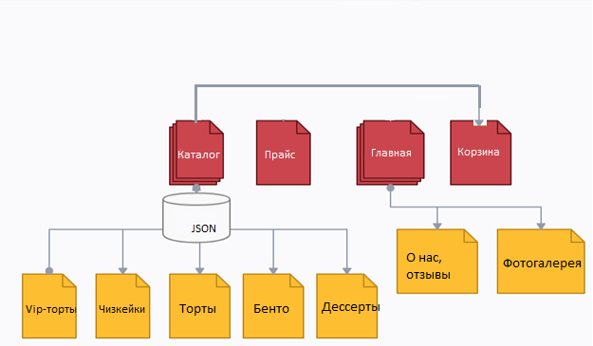
Схематическое изображение архитектуры сайта по проекту

Slide 9
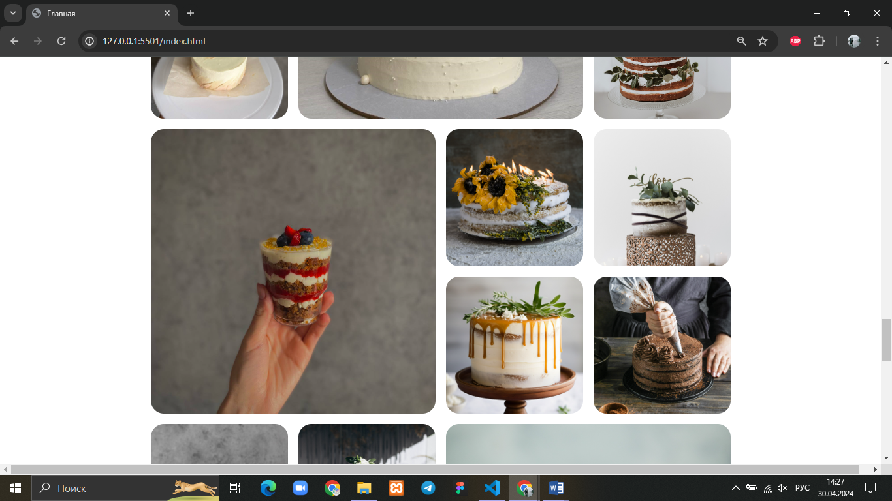
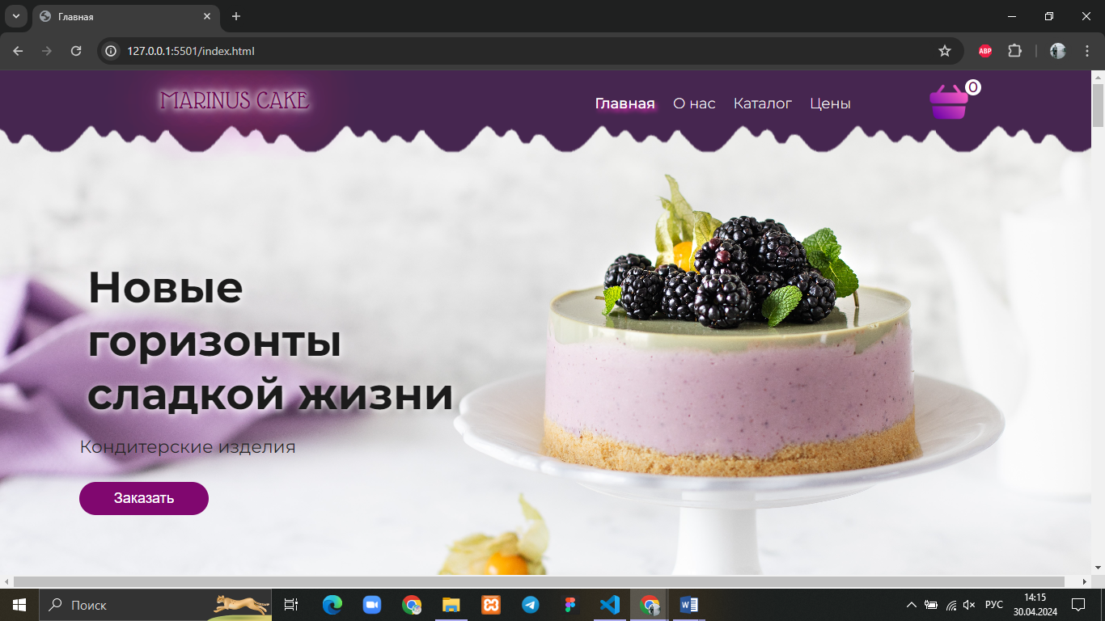
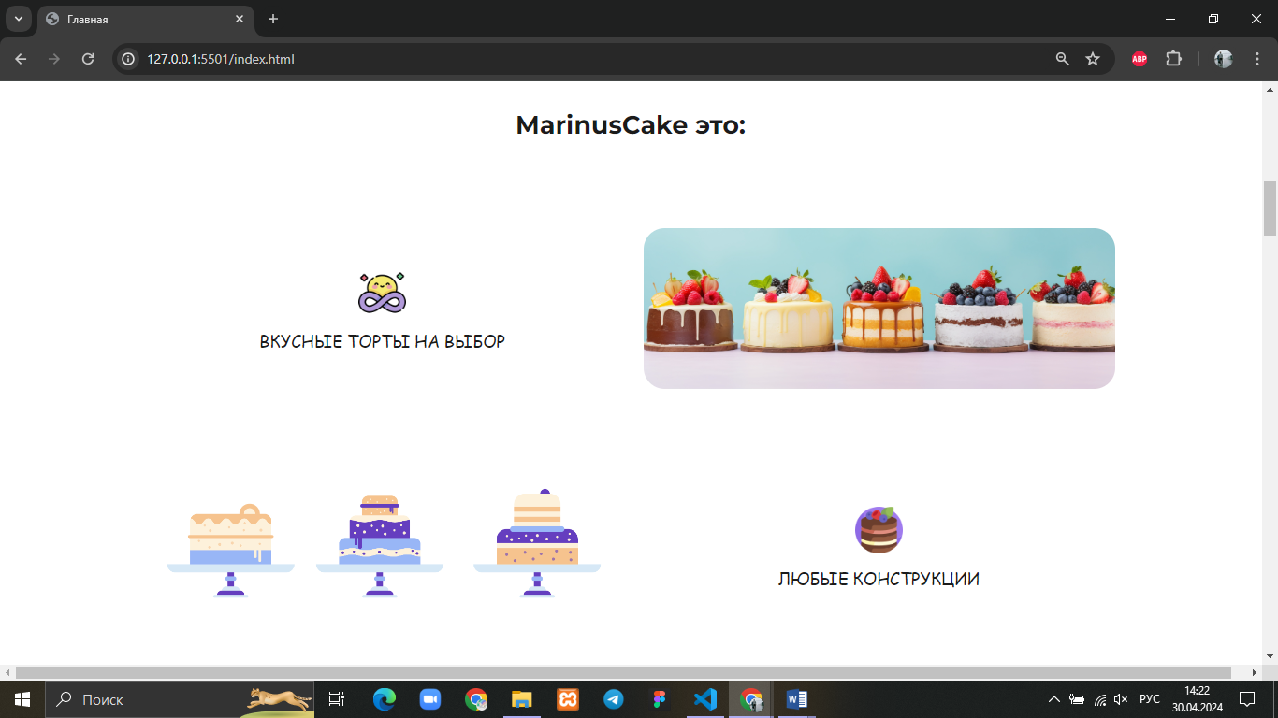
Корневая папка проекта
- включает в себя файлы с такими страницами сайта, как:
главная, написанная на html, scss и js;

Slide 10
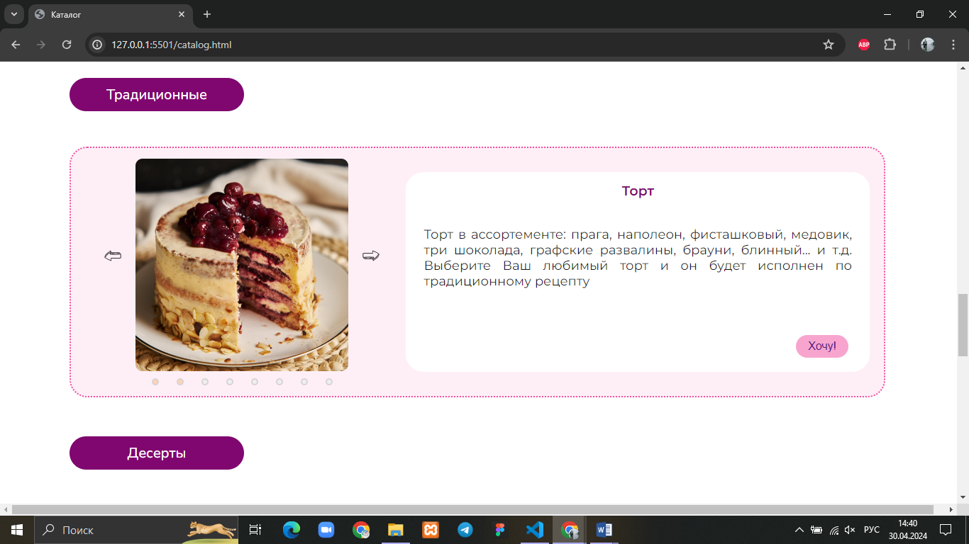
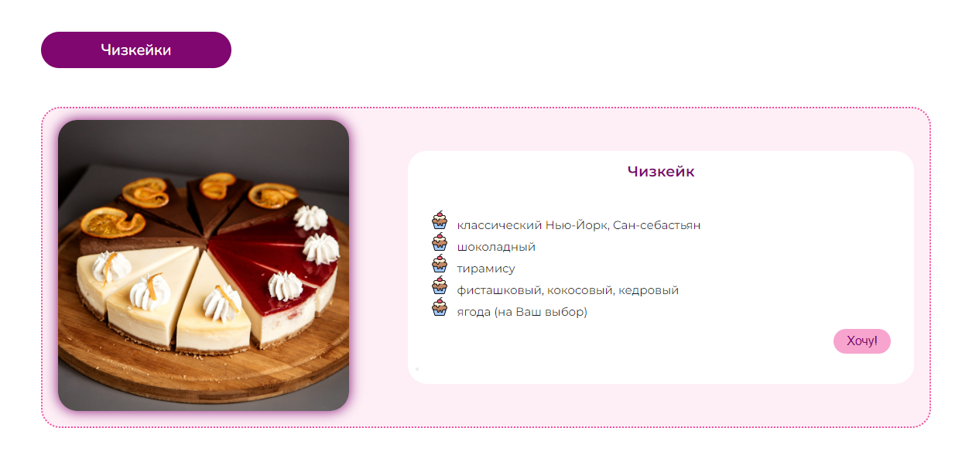
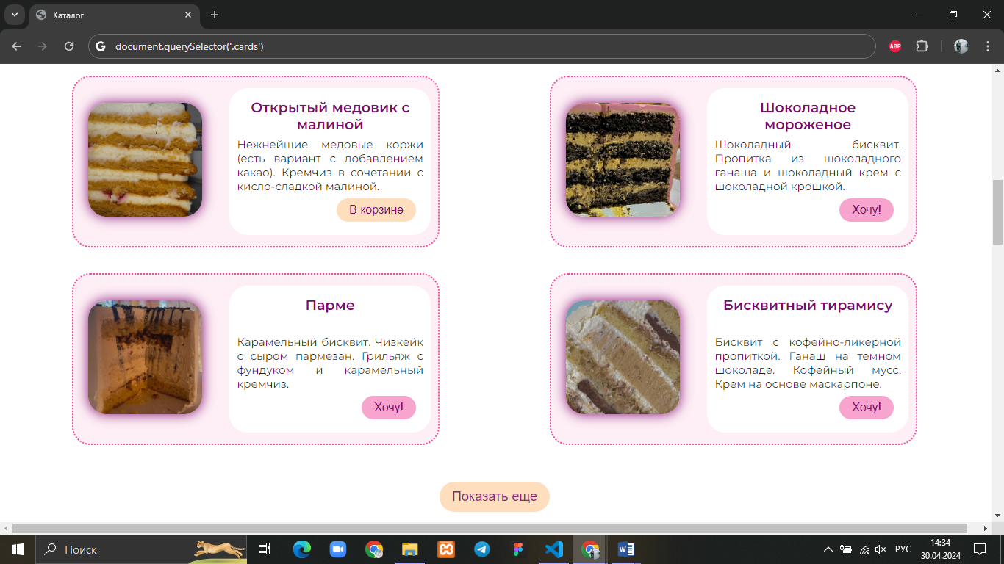
каталог, написанный на html, scss, с использованием кода js. Вывод фирменных тортов осуществлялся с файла .json. Добавлен счетчик на корзине в меню у header , который считает именно вип-торты. Другая продукция – десерты, чизкейки, выводятся в корзине ссылкой на саму корзину. Где пользователь уже сам может осуществить выбор нужной ему позиции. Работа с ajax и js сделало страницу более динамичной и интересной;

Slide 11
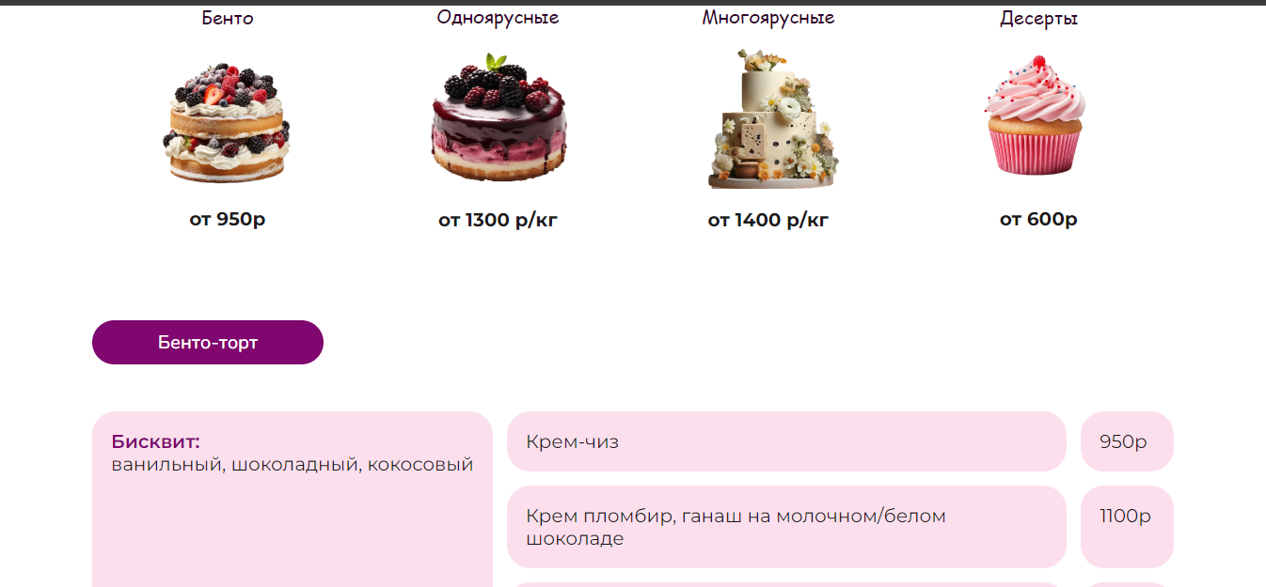
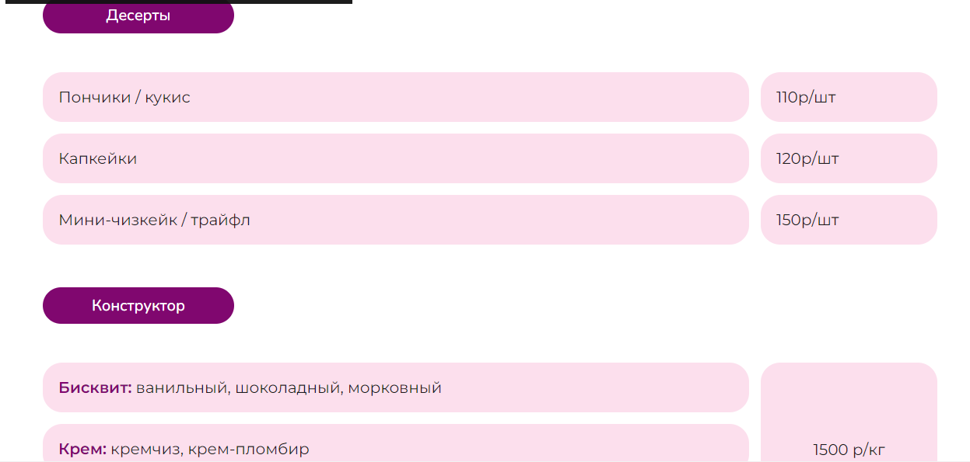
страница «цены» написанная на чистом html, с использованием каскадных таблиц стилей и препроцессора. Большая часть верстки на странице осуществлена с помощью display: grid. Это позволяет странице быть более адаптивной;

Slide 12
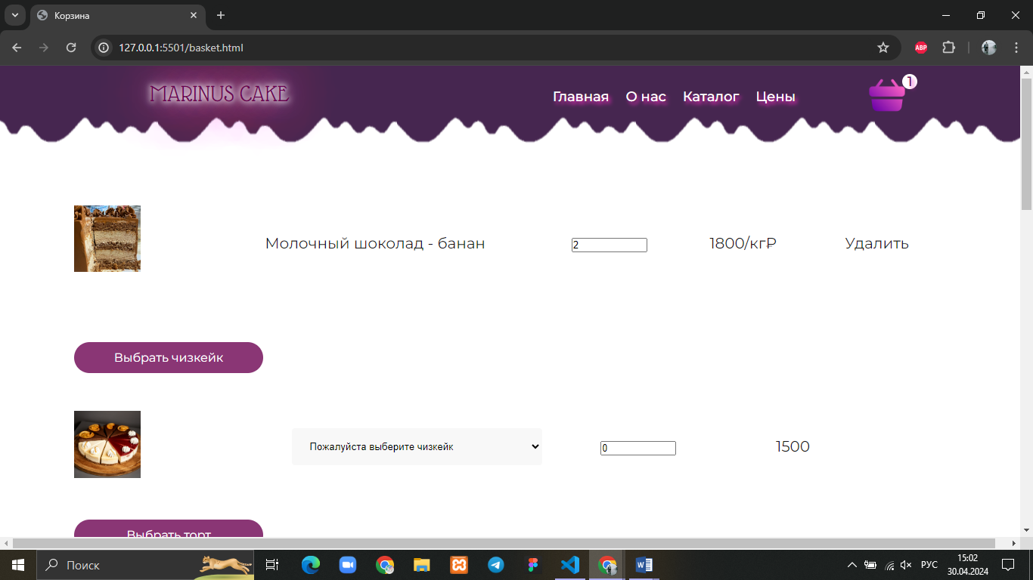
корзина, код страницы которой включает в себя html и css, JavaScript .

Slide 13

В текстовой части более развернуто представлены некоторые элементы сайта. Это и навигационное меню «бургер» при создании адаптива, на менее 1000px, и «кнопка-перевертыш» корзины, при наведении на нее меши. Вывод элементов, скрытие/добавление блоков. Другие эффекты с наведением, тенью и т.д
Также с самой работой более детально можно ознакомиться в прикрепленном файле

Slide 14
Возвращаясь к теории
В первой главе был осуществлен обзор основных подходов и рассмотрены основные этапы создания интернет-представительств. Был произведен анализ основных средств разработки веб-сайтов и кратко изложен каждый из них: системы управления контентом, конструкторы, фреймворки, и разработка сайта путем применения языков разметки, базы данных и языков программирования.
Вторая глава показывает программную реализацию и созданный в результате разработки проекта, для внедрения в Интернет веб-ресурс, предназначенный для улучшения клиентского сервиса организации.

Slide 15
Заключение
О процессе размещения готового решения в Интернет, а также проведение ряда мероприятий по продвижению, индексации в поисковых серверах в выпускной квалификационной работе рассматривается, но не осуществляется.
Интернет-представительство было создано с целью обеспечения потенциальных клиентов кондитера надлежащей информацией. Основными характеристиками созданного веб-сайта являются:
предоставление пользователю информации о деятельности кондитера;
наличие онлайн-каталога;
наличие информации о существующих вариантах работ;
наличие контактной информации;
возможность осуществления онлайн-заказа;
Подводя итоги можно сказать, что поставленные задачи были успешно решены, а цель проекта – полностью достигнута.

Slide 16

Спасибо за внимание

